Slide 1
Regresión (II)

Slide 2
Regresión
Introducción
Partición en los datos
Performance predictiva
Trabajando con R
Ejemplo
Prototipo
Ejercicio
REGRESIÓN COMO MODELO PREDICTIVO
MEDIDAS DE PERFORMANCE PREDICTIVA

Slide 3
Regresión
Introducción
Partición en los datos
Performance predictiva
Trabajando con R
Ejemplo
Prototipo
Ejercicio
REGRESIÓN COMO MODELO PREDICTIVO
AHORA EL OBJETIVO ES PREDECIR
EL VALOR MEDIO DE LA Y
PARA CADA COMBINACION DE VALORES DE LAS X
PARA DATOS NO USADOS EN LA ESTIMACION DEL MODELO
E[Y/X]

Slide 4
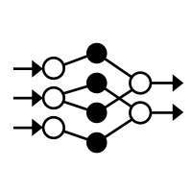
Regresión
Introducción
Partición en los datos
Performance predictiva
Trabajando con R
Ejemplo
Prototipo
Ejercicio
ALGUNOS ALGORITMOS
DE APRENDIZAJE SUPERVISADO PARA REGRESIÓN (TARGET NUMÉRICO)
Regresión
E[Y/X]
REGRESIÓN LINEAL
KNN
ENSEMBLES: p.e. RANDOM FOREST
SVM SUPPORT VECTOR MACHINES
ÁRBOLES DE CLASIFICACIÓN
REDES NEURONALES ARTIFICIALES

Slide 5
Regresión
Introducción
Partición en los datos
Performance predictiva
Trabajando con R
Ejemplo
Prototipo
Ejercicio
La predicción del valor de la Y para un nuevo individuo en la regresión lineal consiste en sustituir en el modelo estimado (ajustado) los valores de sus X y obtener el valor de la Y correspondiente
Nota ML1* = -2.4 + 0.3 horas estudio +0.01 asistencia (%)
Para un alumno que ha estudiado 30 horas y ha asistido al 90% de las clases, la nota predicha es:
Nota ML1* = -2.4 + 0.3 *30 +0.01 *90 = 7.5

Slide 6
Regresión
Introducción
Partición en los datos
Performance predictiva
Trabajando con R
Ejemplo
Prototipo
Ejercicio
¿Es buena la predicción?
¿Cómo medir la performance predictiva de un modelo de regresión?
¿Cómo comparar la performance predictiva de mi modelo con la de otros modelos?
¿Cómo seleccionar el mejor modelo?

Slide 7
Regresión
Introducción
Partición en los datos
Performance predictiva
Trabajando con R
Ejemplo
Prototipo
Ejercicio
DATASET
100% DATOS
¿Es buena la predicción?
Medida obvia: comparar Y predicha con Y real y obtener error de predicción
Error de predicción = Y real – Y predicha
Problema si hemos usado todo el dataset para estimar el modelo
Si predecimos la Y para una observación del dataset, los datos ya han sido usados para estimar el modelo y no obtenemos verdaderas predicciones ni medidas válidas de error de predicción generalizables (en la estimación de MCO la suma de errores o residuos SIEMPRE vale 0)
Si predecimos la Y para un individuo que no ha sido usado para estimar el modelo, es posible que no conozcamos el valor de su Y real y no podamos conocer el error de predicción aún.

Slide 8
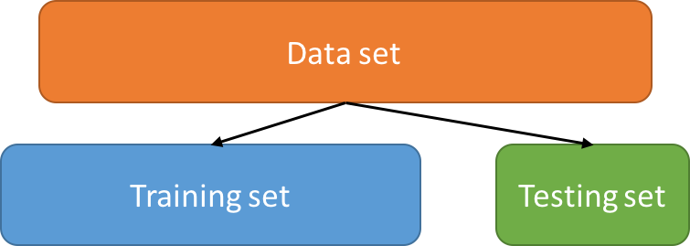
Regresión
Introducción
Partición en los datos
Performance predictiva
Trabajando con R
Ejemplo
Prototipo
Ejercicio
SOLUCIÓN
Realizar una PARTICIÓN de los DATOS en dos conjuntos:
Conjunto de ENTRENAMIENTO o TRAINING SET. Se usa para ajustar y estimar el modelo, para que el modelo “aprenda” de los datos.
Conjunto de TEST o TEST SET. Parte de los datos originales que se reserva para realizar predicciones sobre ellos y poder comparar los valores predichos de la Y con los valores reales y poder evaluar el error de predicción y las medidas de performance predictiva

Slide 9
Regresión
Introducción
Partición en los datos
Performance predictiva
Trabajando con R
Ejemplo
Prototipo
Ejercicio
SOLUCIÓN
Realizar una PARTICIÓN de los DATOS en dos conjuntos:
La partición de datos se realizará en TODOS los algoritmos de aprendizaje supervisado.
Para evitar sesgos, la asignación de datos al conjunto de entrenamiento y de validación se hace de forma ALEATORIA
60-80%
20-40%

Slide 10
Regresión
Introducción
Partición en los datos
Performance predictiva
Trabajando con R
Ejemplo
Prototipo
Ejercicio
AÚN MÁS SOFISTICADOS EN LAS PARTICIONES…
En muchos algoritmos hay que hacer un TUNING o ajuste de su versión final. Por ejemplo, decidir el valor de sus HIPERPARÁMETROS (p.e. en los “K vecinos más cercanos”, decidir el valor de “K” o en una red neuronal el número de capas intermedias) (en una regresión lineal puede ser el número de variables)
Para este fin suele hacerse una partición del training set llamada VALIDATION SET (se puede hacer de muchas maneras, por ejemplo, mediante CROSSVALIDATION).
Posteriormente, para testar la performance predictiva del algoritmo ya ajustado se usa el TEST set.
60%
20%
20%

Slide 11
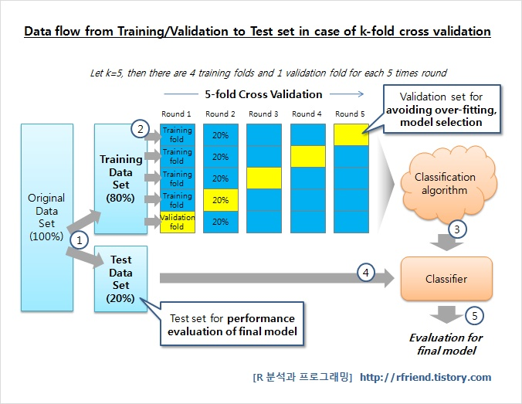
Regresión
Introducción
Partición en los datos
Performance predictiva
Trabajando con R
Ejemplo
Prototipo
Ejercicio
AÚN MÁS SOFISTICADOS EN LAS PARTICIONES…

Slide 12
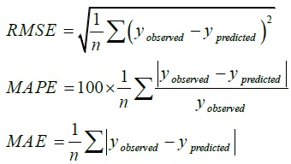
Regresión
Introducción
Partición en los datos
Performance predictiva
Trabajando con R
Ejemplo
Prototipo
Ejercicio
MEDIDAS DE PERFORMANCE PREDICTIVA
Obtenemos errores de predicción en el TEST set y los promediamos de alguna de las maneras posibles.
El modelo será mejor cuanto menores sean estas medidas
Benchmark mínimo a batir: modelo “nulo” Y=media(Y)
1. Error medio. Indica si el modelo SOBRE o INFRA predice EM=suma (Y observada – Y predicha)
2. Raiz del error cuadrático medio
3. Error absoluto porcentual medio
4. Error absoluto medio

Slide 13
Regresión
Introducción
Partición en los datos
Performance predictiva
Trabajando con R
Ejemplo
Prototipo
Ejercicio
SELECCIÓN DE VARIABLES
¿QUÉ VARIABLES INCLUIR EN UN MODELO?
ENFOQUE “KITCHEN-SINK”, incluir todas las disponibles y ver qué pasa…
Precaución!! Hay que tener en cuenta:
Coste o posibilidad de tener datos y medidos con precisión para predicciones futuras
Peligro de valores perdidos
Riesgo de multicolinealidad (modelo inestable, difícil de interpretar)
Un modelo PARSIMONIOSO es preferible en términos de interpretabilidad
Trade-off SESGO – VARIANZA (variable omitida: SESGO; variable irrelevante: VARIANZA en la predicción
Demasiadas variables, riesgo de SOBREAJUSTE

Slide 14
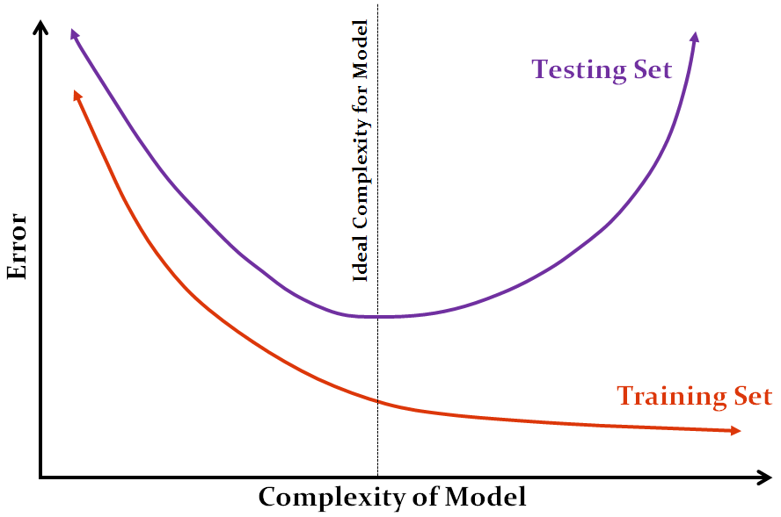
Regresión
Introducción
Partición en los datos
Performance predictiva
Trabajando con R
Ejemplo
Prototipo
Ejercicio
SELECCIÓN DE MODELOS
Para comparar modelos y prevenir SOBREAJUSTE hay medidas IN-SAMPLE (basadas en el TRAINING SET) que PENALIZAN modelos demasiado COMPLICADOS (muchos parámetros) si no aportan lo suficiente
R2 corregido. Cuanto mayor, mejor
AIC Criterio de información de AKAIKE.
BIC Criterio de información Bayesiano de SCHWARTZ.
Mejores cuanto MENORES
(si negativos, cuanto más negativos)
COMPARACIÓN DE ERRORES
ENTRE TRAINING Y VALIDATION SET
Esto es válido en general para todos los algoritmos de aprendizaje supervisado

Slide 15
Regresión
Introducción
Partición en los datos
Performance predictiva
Trabajando con R
Ejemplo
Prototipo
Ejercicio
SELECCIÓN AUTOMÁTICA DE VARIABLES EN LOS MODELOS
¿Cómo decidir qué variables entre las disponibles proporcionan el mejor modelo?
Uno de los procedimientos más sencillos (hay más): regresión STEPWISE ( selección por pasos)
Consiste en agregar y eliminar de manera iterativa las variables en el modelo, para encontrar el subconjunto de variables que mejor ajusta en el conjunto de datos, reduciendo el error de predicción.
Hay tres estrategias:
FORWARD. Se comienza sin variables en el modelo, agrega de manera iterativa los predictores más contributivos, y se detiene cuando la mejora ya no es estadísticamente significativa.
BACKWARD, Comienza con todas las variables en el modelo (modelo completo), elimina de manera iterativa los predictores menos contributivos, y se detiene cuando tiene un modelo donde todas las variables son estadísticamente significativos.
STEPWISE, combinación de selección FORWARD y BACKWARD. Se comienza sin predictores, luego agregan secuencialmente los predictores más contributivos (como en la FORWARD). Después de agregar cada nueva variable, se elimina cualquier variable que ya no proporcione una mejora en el ajuste del modelo (como en la BACKWARD).

Slide 16
Regresión
Introducción
Partición en los datos
Performance predictiva
Trabajando con R
Ejemplo
Prototipo
Ejercicio
CASO TOYOTA COROLLA: Predecir precio de un coche Toyota Corolla en función de sus atributos
# abrimos datos en nuestro working directory (antes setwd donde corresponda)
ToyotaCorolla <- read_csv("ToyotaCorolla.csv")
# para simplificar nos quedamos solo con algunas variables
ToyotaCorolla<-ToyotaCorolla[ ,c(3, 4, 7, 8, 9, 10, 12, 13, 14, 17, 18)]
# particion en training y test (80%/20%)
set.seed(1) #para que siempre se haga la misma partición y el ejercicio sea reproducible
n<-nrow(ToyotaCorolla) #numero de observaciones del dataset
TrainIndex<-sample(1:n, n*0.8) #seleccionamos los números de fila de las
# observaciones que iran al training set
TrainingSet<-ToyotaCorolla[TrainIndex,]
TestSet<-ToyotaCorolla[-TrainIndex,]
N=1436
H=288

Slide 17
Regresión
Introducción
Partición en los datos
Performance predictiva
Trabajando con R
Ejemplo
Prototipo
Ejercicio
CASO TOYOTA COROLLA: Predecir precio de un coche Toyota Corolla en función de sus atributos

Slide 18
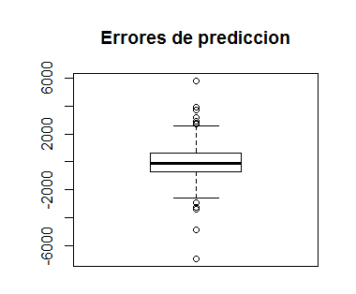
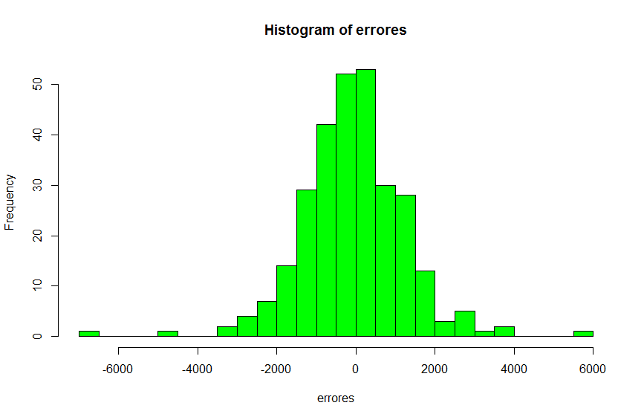
Regresión
Introducción
Partición en los datos
Performance predictiva
Trabajando con R
Ejemplo
Prototipo
Ejercicio
CASO TOYOTA COROLLA: Predecir precio de un coche Toyota Corolla en función de sus atributos
# estimamos modelo de regresion sobre el TrainingSet con todas las variables seleccionadas
modelo<-lm(TrainingSet$Price~. , data=TrainingSet)
summary(modelo)
# obtenemos predicciones en el TestSet
predicciones<-predict(modelo, newdata = TestSet)
# calculamos los errores de predicción
errores<-TestSet$Price-predicciones
boxplot(errores) # interesante ver la gráfica de los errores de predicción
hist(errores, breaks=20)
h<-nrow(TestSet) # numero de observaciones en el TestSet
# cálculo de las medidas de performance predictiva en el TestSet
ME<-sum(errores)/h
RMSE<-sqrt(sum(errores^2)/h)
MAE<-sum(abs(errores))/h
MAPE<-sum (abs(errores)/TestSet$Price)/h*100
"ME";ME;"RMSE";RMSE;"MAE";MAE;"MAPE";MAPE
"ME" -74.31462
"RMSE" 1309.9
”MAE" 953.0782
"MAPE" 9.628216

Slide 19
Regresión
Introducción
Partición en los datos
Performance predictiva
Trabajando con R
Ejemplo
Prototipo
Ejercicio
CASO TOYOTA COROLLA: Predecir precio de un coche Toyota Corolla en función de sus atributos
# instalamos y cargamos paquete MASS
install.packages("MASS")
library(MASS)
# estimamos modelo con todas las variables
fullmodel<-lm(ToyotaCorolla$Price~., data=ToyotaCorolla)
# aplicamos procedimiento stepwise
stepmodel<-stepAIC(fullmodel, direction="both", trace=1) #both: stepwise, trace=1 muestra el proceso
summary(stepmodel)
#obtenemos AIC y BIC de fullmodel y de stepmodel
AIC(fullmodel)
AIC(stepmodel)
BIC(fullmodel)
BIC(stepmodel)
AIC(fullmodel) 24719.62
AIC(stepmodel) 24716.32
BIC(fullmodel) 24788.12
BIC(stepmodel) 24774.29

